Slide 1

III JORNADAS ADUANERAS DE PROPIEDAD INTELECTUAL
Mayo, 2012
Matías Somarriva

Slide 2
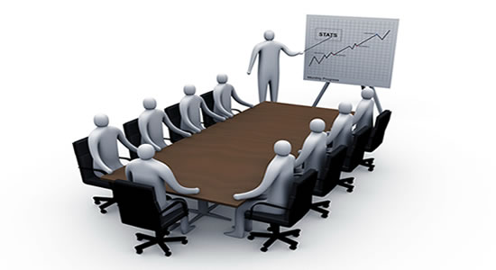
INTRODUCCIÓN
        GLOBALIZACIÓN
        INFORMACIÓN
        CAPACITACIÓN
        RECOMENDACIONES

Slide 3

GLOBALIZACIÓN
  La aplicación de las medidas de frontera es
  un tema a nivel mundial.

Slide 4

GLOBALIZACIÓN
Falsificadores
Sofisticación
Importadores
PROBLEMAS
Volumen de Importaciones
a nivel mundial
    Montos Involucrados (Presupuestos)

Slide 5

INFORMACIÓN
Calidad
Cantidad
Oportunidad

Slide 6

CAPACITACIÓN
Training sessions

Slide 7

CAPACITACIÓN
Guía de identificación de productos
Información sobre la empresa
Derechos de propiedad intelectual de la empresa
Información de contacto
Numero de registro
Numero de serie
Características físicas del producto
Fotos de los productos originales
Fotos de los productos sospechosos
Información de fabricación

Slide 8

RECOMENDACIONES
Difusión
e-Recordation (Registros Online)
e-Allegations (Denuncias Online)
Adecuación de la normativa
Denuncia de otros delitos
Brainstorming

Slide 9

PREGUNTAS

Slide 10
GRACIAS POR SU ATENCIÓN

